Slide 1

Fundamentos de redes
Topologia de Red: Call Center
PARTICIPANTES:
Jairo Iván Hernández Hernández 1926940
Jesús Gerardo Gaytán Montelongo 1791349
Emerico Fabian Gonzalez Martinez 1910525
Moisés Hiram Zamora Muñoz 1620153
Jesús Alexandro Cervantes Hernández 2076232
PIA

Slide 2

Propuesta
La propuesta que se tiene para nuestra red empresarial es la de conectar 5 sucursales aledañas de Call Center a una sucursal de administración con la finalidad de compartir información para el crecimiento de la empresa garantizando una comunicación fluida entre las sucursales.
Como se mencionó anteriormente habrá 5 sucursales y una más la cual será la encargada de conectar a las demás, así como de administrarlas.

Slide 3

TOPOLOGIAS FISICA - LOGICA

Slide 4
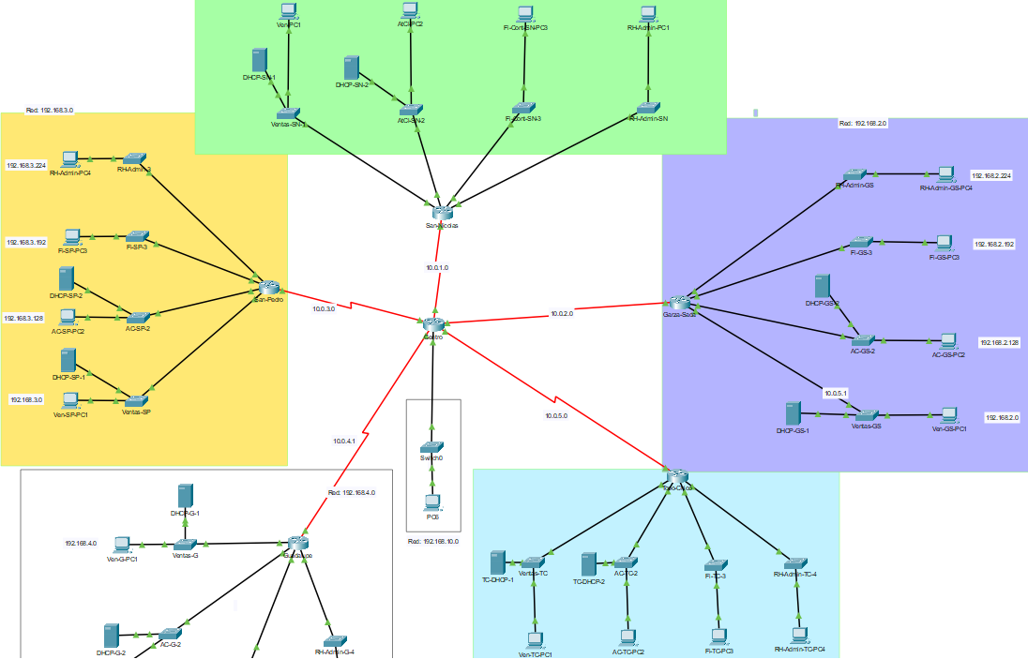

LOGICA

Slide 5
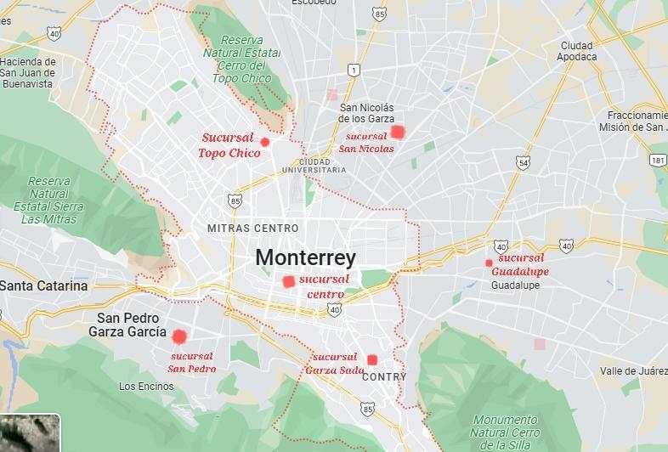
FISICA

Slide 6
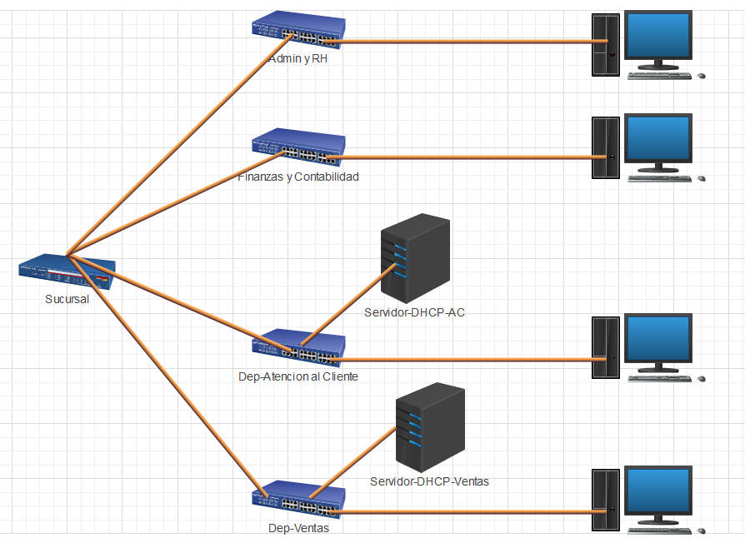
Planteles:
Oficina Central: ubicada en
Monterrey
Sucursales ubicadas en:
San Nicolas
San Pedro
Guadalupe
Topo Chico
Garza Sada
Dentro de las sucursales habrá cuatro departamentos y contaran con la siguiente distribución de host activos:
Piso 4: Recursos Humanos y Administración (5 hosts)
Piso 3: Finanzas y Contabilidad (25 hosts disponibles)
Piso 2: Atención al Cliente (50 hosts disponibles)
Piso 1: Ventas (125 hosts disponibles)

Slide 7
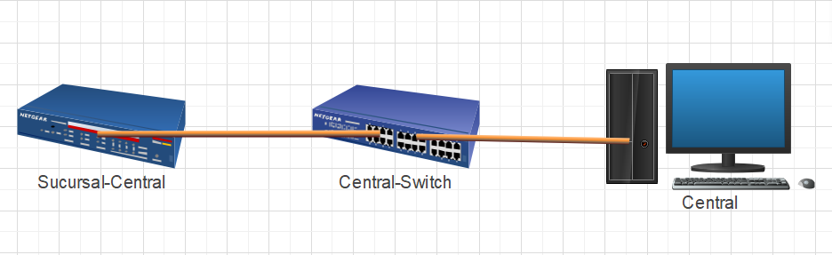
Otro de los departamentos es Central ubicada en Monterrey, encargada de gestionar a las demás sucursales

Slide 8

Desarrollo
En primer lugar, consideramos que la selección de los dispositivos necesarios para el Call center, Fue necesario tener en cuenta aspectos como la cantidad de subredes necesarios para cada sucursal, así como la cantidad de dispositivos finales activos que se requieren en cada departamento de las 4 sucursales, además de considerar la escalabilidad en todos los departamentos en un 20%..
Asimismo, consideramos que la configuración de cada dispositivo fue un proceso que requirió de una atención detallada. Fue necesario configurar cada dispositivo de manera que en que pudiese conectarse a la red central y además de poder comunicarse con las demás sucursales.

Slide 9
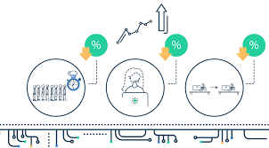
Funcionamiento
El Funcionamiento de nuestra topología es conectar distintas sucursales aledañas a nuestra sucursal administrative llamada Central con la finalidad de hacer crecer a todas las sucursales, así como dotarlas de seguridad adicional y conectividad entre las sucursales.

Slide 10

Funcionamiento: Configuración básica
La configuración básica que implementamos en cada uno de nuestros dispositivos intermediarios fue lo que hemos visto a los largo del curso, como asignarle nombre a los dispositivos, darle un banner, asignar el direccionamiento en las interfaces y asignar contraseñas.
En cuestión del direccionamiento, cada sucursal cuenta con 4 departamentos los cuales se le asignaran subredes mediante el método de Subneteo VLSM
Además el enrutamiento asignado es el estático debido a sus ventajas.

Slide 11

Funcionamiento: Seguridad
En cuestión de seguridad la topología cuenta con lo siguiente:
SSH
Cifrado de contraseñas en los dispositivos intermediarios.
Método de transporte SSH.
Uso de contraseñas basándonos en los criterios de contraseña segura como:
Un numero de caracteres mínimos (8).
Usar caracteres especiales.
No usar palabras simples.
Incluir números.
No usar patrones qwerty.
Evitar usar información personal.
Nota: Para fines de este proyecto se utilizo contraseñas vulnerables

Slide 12

Funcionamiento: Protocolos y otras configuraciones utilizadas
Con la finalidad de darle un mejor servicio a nuestro esquema, los siguientes protocolos y configuraciones fueron aplicados.

Slide 13
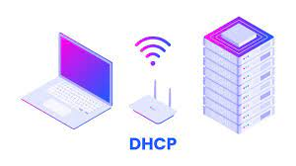
DHCP
Implementamos este protocolo para poder asignar direcciones IP a los departamentos con mayor demanda de hosts

Slide 14

SSH
El protocolo SSH se utilizo poder administrar de forma local cada departamento, además de que el único medio de trasporte de datos será por SSH.

Slide 15

Enrutamiento Estático
El routing estático es fácil de implementar en redes pequeñas. Las rutas estáticas permanecen sin alteraciones, lo que hace que sea relativamente fácil llevar a cabo la resolución de problemas. Las rutas estáticas no envían mensajes de actualización y, por lo tanto, ocasionan muy poca sobrecarga.

Slide 16

Infraestructura

Slide 17
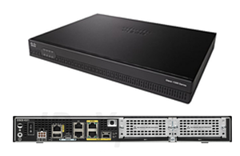
Router
Costo: $31,415.20
X6 unidades: $188,491.20
Cisco ISR 4321
Alto rendimiento
Escalabilidad
Conectividad avanzada
Sistema operativo avanzado
El Router Cisco ISR 4321 es una excelente opción para nuestro proyecto de diseño de un Call Center debido a sus numerosas ventajas y características que se ajustan perfectamente a nuestras necesidades:
Notes:
Alto rendimiento y escalabilidad: El Cisco ISR 4321 ofrece un potente procesador y la capacidad de manejar cargas de trabajo intensivas.
Conectividad avanzada: El router ofrece opciones de puertos Ethernet, módulos WAN y soporte para tecnologías de red como Fast Ethernet y Gigabit Ethernet. Esto nos brinda flexibilidad para conectar diversos dispositivos y sistemas dentro del CallCenter, facilitando una comunicación eficiente.
Sistema operativo avanzado: El router utiliza el sistema operativo Cisco IOS XE, que ofrece una interfaz intuitiva y herramientas de gestión avanzadas. Esto nos permite configurar, supervisar y solucionar problemas del router de manera eficiente. También proporciona opciones de gestión remota, lo que facilita la administración, incluso si no estamos físicamente presentes en el CallCenter.
El costo estimado de cada router es de MXN $31,415.20, y se solicitarán un total de 6 routers lo que da un valor total de MXN $188,491.20 dentro del proyecto.

Slide 18
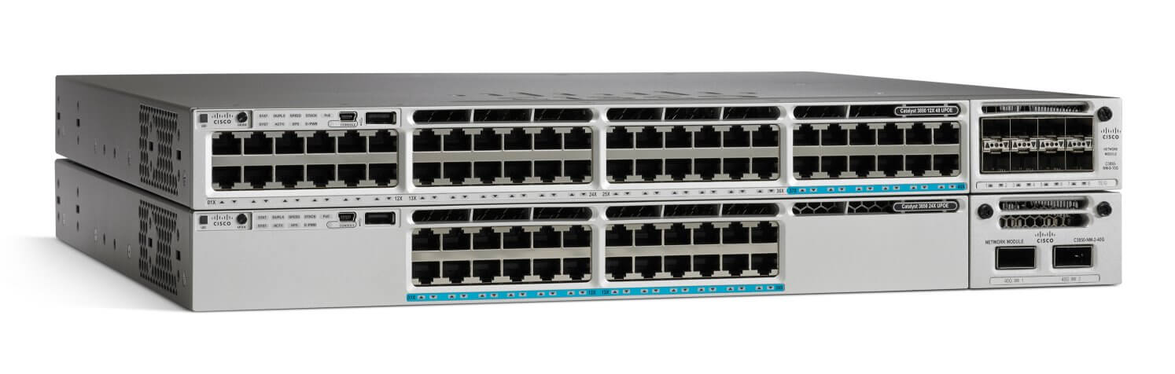
Switch
Cisco Catalyst 3850
Alto rendimiento
Capacidad de gestión unificada
Seguridad avanzada
Flexibilidad
Escalabilidad
Costo: $78,855.00
X20 unidades: $1,577,100.00
Notes:
El switch Cisco Catalyst 3850 es una opción destacada para nuestro proyecto de diseño de un CallCenter debido a su alto rendimiento, capacidad de gestión unificada, seguridad avanzada, flexibilidad en la conectividad y escalabilidad. Con velocidades rápidas de transmisión y funciones integradas de seguridad, este switch permite un flujo eficiente de datos y llamadas, mientras que su administración intuitiva y capacidades de apilamiento garantizan una red escalable y fácil de gestionar. El costo estimado de cada switch es de MXN $78,855, solicitando un total de 20 para un valor total de MXN $1,577,100

Slide 19
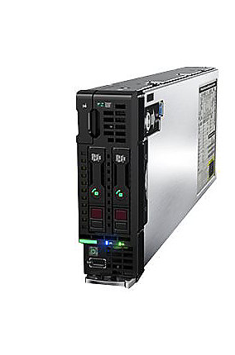
Server
Rendimiento excepcional y capacidad de procesamiento del servidor HPE ProLiant BL460c Gen10.
Potencia suficiente para manejar aplicaciones y flujo de datos en el CallCenter.
Diseño compacto que maximiza el espacio físico en el centro de datos.
Flexibilidad y capacidad de crecimiento para adaptarse a las necesidades cambiantes.
Alta disponibilidad y gestión remota eficiente para asegurar la continuidad del servicio.
Características avanzadas de seguridad para proteger los datos sensibles del CallCenter.
El costo estimado unitario $140,483.65 MXN
valor total de 10 piezas $140,404,830 MXN

Slide 20

Tiempos y costos

Slide 21
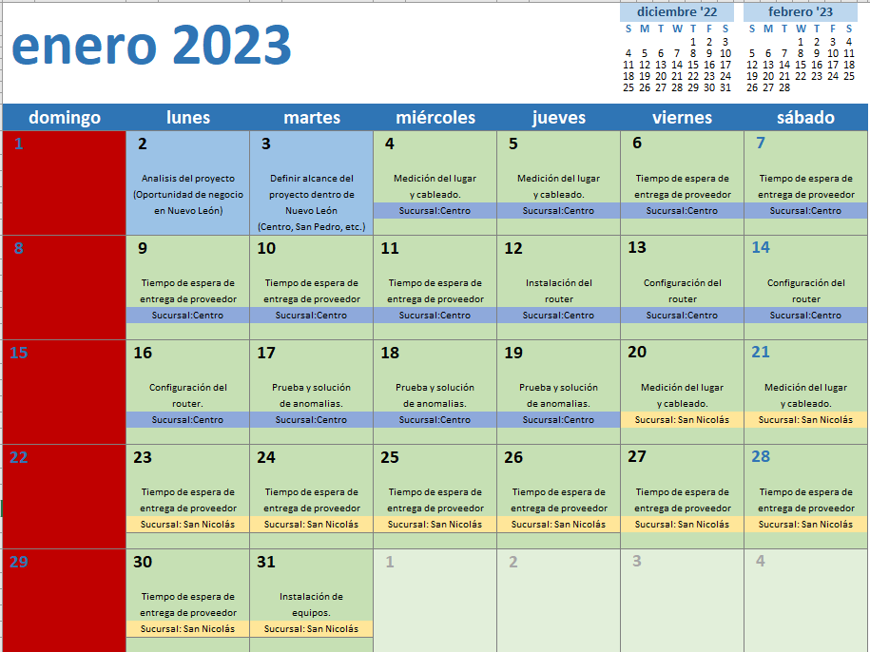

Slide 22
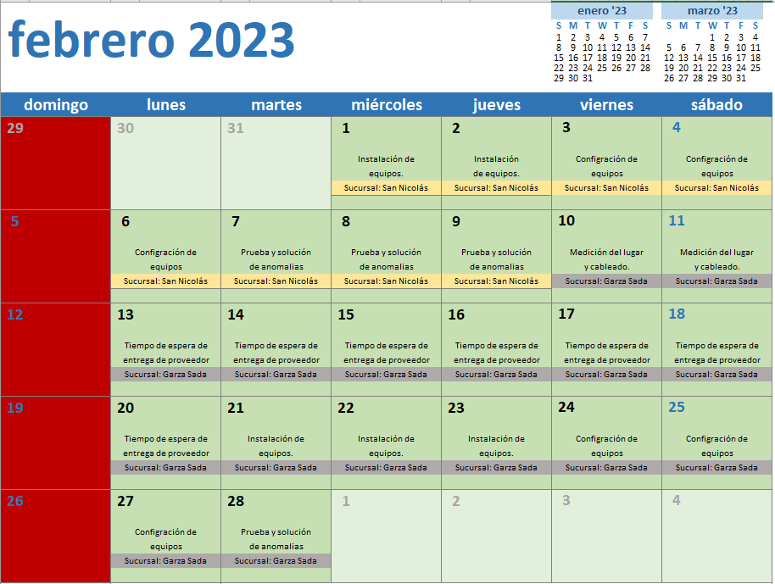

Slide 23
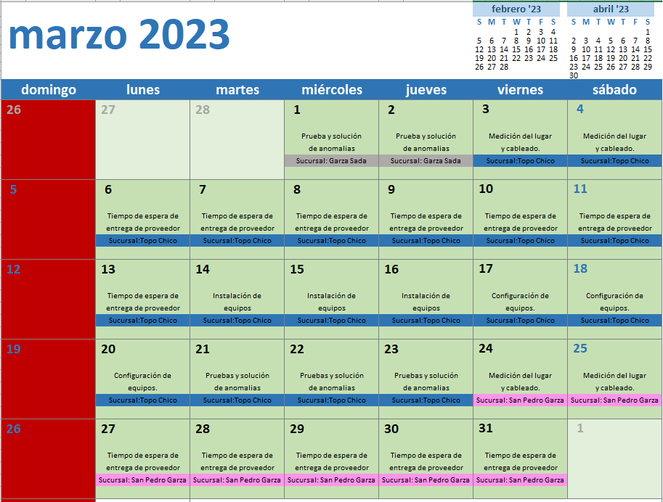

Slide 24
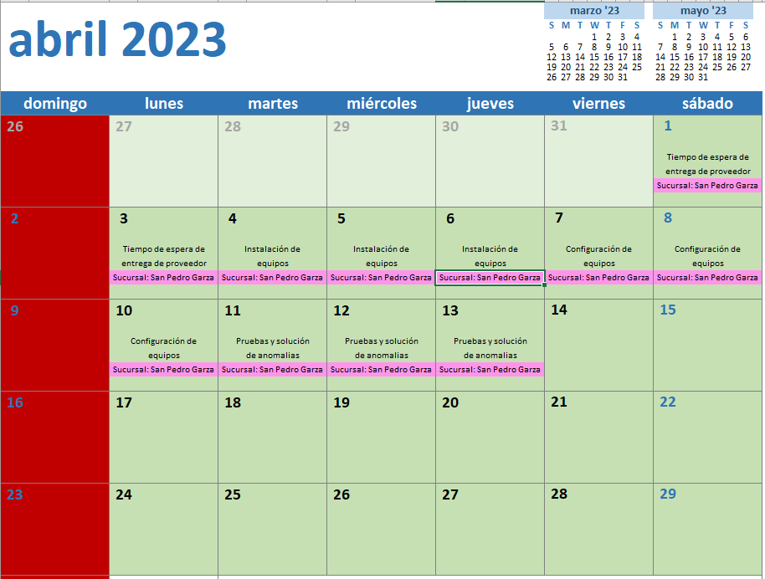

Slide 25
Sucursal: San Nicolas
Compra y entrega de equipos:
2 servidores HPE ProLiant BL460c Gen10: 2 * $140,483.65 = $280,967.30
4 switches Cisco Catalyst 3850: 4 * $78,855 = $315,420
4 ordenadores (costo no proporcionado)
Medición del lugar y cableado: 2 días
Instalación de equipos: 3 días
Configuración de equipos: 3 días
Tiempo de entrega del proveedor: 7 días
Pruebas y solución de anomalías: 3 días
Costo total: 596,387.30
Tiempo total de San Nicolás: 18 días
Sucursal: Monterrey Centro (Centro de datos)
Compra y entrega de equipos: 1 día Medición del lugar y cableado: 1 día Instalación del router: 1 día Configuración del router: 1 día
Tiempo de entrega del proveedor: 5 días
Pruebas y solución de anomalías: 2 días Costo total: $31,415.20
Tiempo total de Monterrey Centro: 11 días

Slide 26
Sucursal: Topo Chico
Compra y entrega de equipos:
2 servidores HPE ProLiant BL460c Gen10: 2 * $140,483.65 = $280,967.30
4 switches Cisco Catalyst 3850: 4 * $78,855 = $315,420
4 ordenadores (costo no proporcionado)
Medición del lugar y cableado: 2 días
Instalación de equipos: 3 días
Configuración de equipos: 3 días
Tiempo de entrega del proveedor: 7 días
Pruebas y solución de anomalías: 3 días
Costo total: $596,387.30
Tiempo total de Topo Chico: 18 días
Sucursal: Garza Sada
Compra y entrega de equipos:
2 servidores HPE ProLiant BL460c Gen10: 2 * $140,483.65 = $280,967.30
4 switches Cisco Catalyst 3850: 4 * $78,855 = $315,420
4 ordenadores (costo no proporcionado)
Medición del lugar y cableado: 2 días
Instalación de equipos: 3 días
Configuración de equipos: 3 días
Tiempo de entrega del proveedor: 7 días
Pruebas y solución de anomalías: 3 días
Costo total: $596,387.30
Tiempo total de Garza Sada: 18 días
Sucursal: San Pedro
Compra y entrega de equipos:
2 servidores HPE ProLiant BL460c Gen10: 2 * $140,483.65 = $280,967.30
4 switches Cisco Catalyst 3850: 4 * $78,855 = $315,420
4 ordenadores (costo no proporcionado)
Medición del lugar y cableado: 2 días
Instalación de equipos: 3 días
Configuración de equipos: 3 días
Tiempo de entrega del proveedor: 7 días
Pruebas y solución de anomalías: 3 días
Costo total: $596,387.30
Tiempo total de San Pedro: 18 días

